Slide 1
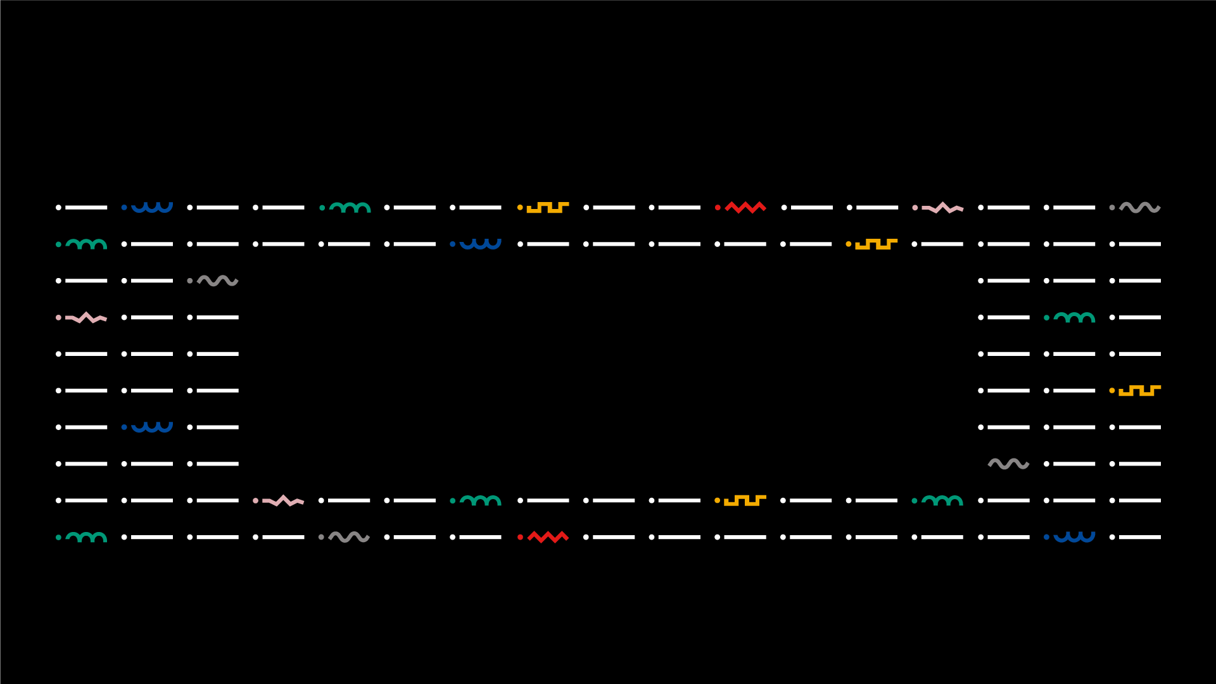

LICENCIATURA EM ENGENHARIA INFORMÁTICA
INTELIGÊNCIA ARTIFICIAL
Trabalho Prático TP2~ Análise de Dados
23478- Tatiana Faria tatianaf@ipvc.pt
28259- Pedro Silva pedro.rafael.silva@ipvc.pt
Jorge Ribeiro e Luis Teófilo
jribeiro@estg.ipvc.pt e luisteofilo@estg.ipvc.pt
Licenciatura em Engenharia Informática | Escola Superior de Tecnologia e Gestão| Unidade Curricular: Inteligência Artificial| Ano Letivo 2020/2022

Slide 2


■ Índice
ENGENHARIA INFORMÁTICA
Introdução
Objetivos
Importações
Dataset
Tratamento de dados
Análise de dados
Conclusão
@2023,28259- Pedro Silva, 23478- Tatiana Faria | Unidade Curricular: INTELIGÊNCIA ARTIFICIAL – Ano Letivo 2022/2023
- 2 -
Trabalho Prático TP2~ Estudo de Investigação

Slide 3
■ 1. Introdução
ENGENHARIA INFORMÁTICA
Este trabalho foi proposto no âmbito da Unidade Curricular de Inteligência Artificial, integrado no plano de estudos do segundo ano da licenciatura de Engenharia Informática da Escola Superior de Tecnologia e Gestão do Instituto Politécnico de Viana do Castelo.
Com este PowerPoint pretendemos demonstrar e explicar o raciocínio utilizado na realização do trabalho prático nº2, solicitado pelos docentes, cujo dataset que nos foi atribuído foi “Divorce Prediction”.
https://www.kaggle.com/datasets/andrewmvd/divorce-prediction
@2023,28259- Pedro Silva, 23478- Tatiana Faria | Unidade Curricular: INTELIGÊNCIA ARTIFICIAL – Ano Letivo 2022/2023
- 3 -
Trabalho Prático TP2~ Estudo de Investigação

Slide 4
■ 2. Objetivos
ENGENHARIA INFORMÁTICA
O objetivo deste trabalho é realizar o tratamento e análise de um conjunto de dados, bem como a criação de modelos de classificação/regressão utilizando técnicas de Machine Learning. Para atingir este objetivo, optamos pela utilização da ferramenta Jupyter Notebook, que proporciona a criação de notebooks interativos. Além disso, a implementação foi realizada utilizando a linguagem de programação Python, conhecida pela sua ampla gama de bibliotecas e facilidade de uso no contexto de data science.
@2023,28259- Pedro Silva, 23478- Tatiana Faria | Unidade Curricular: INTELIGÊNCIA ARTIFICIAL – Ano Letivo 2022/2023
- 4 -
Trabalho Prático TP2~ Estudo de Investigação

Slide 5
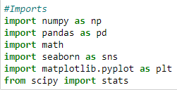
■ 3. Importações
ENGENHARIA INFORMÁTICA
A primeira coisa a fazer neste notebook foi a importação de algumas bibliotecas importantes para a realização da análise de dados do nosso dataset.
Estas bibliotecas são amplamente utilizadas em análise de dados, data science e Machine Learning em python. Elas oferecem uma ampla gama de funcionalidades para manipulação de dados, visualização e análises estatísticas, tornando-as essenciais para projetos de análise e modelagem de dados.
@2023,28259- Pedro Silva, 23478- Tatiana Faria | Unidade Curricular: INTELIGÊNCIA ARTIFICIAL – Ano Letivo 2022/2023
- 5 -
Trabalho Prático TP2~ Estudo de Investigação

Slide 6
■ 3. Importações
ENGENHARIA INFORMÁTICA
numpy (importada como “np”) é uma biblioteca fundamental para a computação numérica em python. Ela fornece estruturas de dados eficientes, como arrays multidimensionais (também conhecidos como ndarrays), que permitem a realização de operações matemáticas de forma rápida e eficiente. O NumPy é amplamente utilizado em tarefas de manipulação e cálculos numéricos, sendo uma base para muitas outras bibliotecas científicas em Python.
pandas (importada como “pd”) é uma biblioteca amplamente utilizada para análise e manipulação de dados. O Pandas fornece estruturas de dados de alto desempenho, como o DataFrame, que permite organizar e manipular dados de forma tabular. Ele oferece várias funcionalidades poderosas para limpeza, transformação, agregação e análise de dados, facilitando tarefas comuns no processo de data science.
@2023,28259- Pedro Silva, 23478- Tatiana Faria | Unidade Curricular: INTELIGÊNCIA ARTIFICIAL – Ano Letivo 2022/2023
- 6 -
Trabalho Prático TP2~ Estudo de Investigação

Slide 7
■ 3. Importações
ENGENHARIA INFORMÁTICA
math é um módulo incorporado do Python que fornece funções matemáticas básicas. Ele contém funções matemáticas comuns, como exponenciação, logaritmos, funções trigonométricas, entre outras. O módulo math é útil quando é preciso realizar cálculos matemáticos mais simples e não requer estruturas de dados complexos.
seaborn (importada como “sns”) é uma biblioteca de visualização de dados baseada no Matplotlib. Ela fornece uma interface de alto nível para criar gráficos estatísticos atraentes e informativos. O Seaborn possui estilos e paletas de cores agradáveis por padrão, além de oferecer recursos avançados para a criação de gráficos estatísticos, como plots de dispersão, box plots, histogramas, entre outros.
@2023,28259- Pedro Silva, 23478- Tatiana Faria | Unidade Curricular: INTELIGÊNCIA ARTIFICIAL – Ano Letivo 2022/2023
- 7 -
Trabalho Prático TP2~ Estudo de Investigação

Slide 8
■ 3. Importações
ENGENHARIA INFORMÁTICA
Matplotlib.pyplot (importado como “plt”) é uma biblioteca de plotagem do Matplotlib que fornece funções para criar gráficos em python. O Matplotlib é uma das bibliotecas mais populares para visualização de dados em python. O módulo pyplot fornece uma interface similar à do MATLAB, permitindo a criação de uma ampla variedade de gráficos, incluindo gráficos de linha, dispersão, histogramas, barras, entre outros.
scipy.stats é um módulo do SciPy que contém funções estatísticas e distribuições de probabilidade. Ele oferece uma ampla variedade de funcionalidades estatísticas, como testes de hipóteses, ajuste de distribuições, cálculo de estatísticas descritivas, entre outros. O módulo stats é especialmente útil para realizar análises estatísticas e explorar os dados de uma perspetiva probabilística.
@2023,28259- Pedro Silva, 23478- Tatiana Faria | Unidade Curricular: INTELIGÊNCIA ARTIFICIAL – Ano Letivo 2022/2023
- 8 -
Trabalho Prático TP2~ Estudo de Investigação

Slide 9
■ 4. Dataset
ENGENHARIA INFORMÁTICA
O nosso dataset contém dados de cerca de 150 casais com as suas correspondentes variáveis da Escala de Preditores de Divórcio (DPS) com base na terapia de casais de Gottman.
Os casais são de várias regiões da Turquia, onde os registos foram adquiridos a partir de entrevistas pessoais de casais que já estavam divorciados ou casados.
Para todas as respostas foi usada uma escala de 5 pontos (0 = Nunca, 1 = Raramente, 2 = Em média, 3 = Frequentemente, 4 = Sempre).
O nosso dataset é composto por 55 colunas, sendo que 54 dessas colunas são questões feitas aos 150 casais. A última coluna serve para identificar se o casal é divorciado ou não, baseado nas respostas dadas nas colunas anteriores.
@2023,28259- Pedro Silva, 23478- Tatiana Faria | Unidade Curricular: INTELIGÊNCIA ARTIFICIAL – Ano Letivo 2022/2023
- 9 -
Trabalho Prático TP2~ Estudo de Investigação

Slide 10
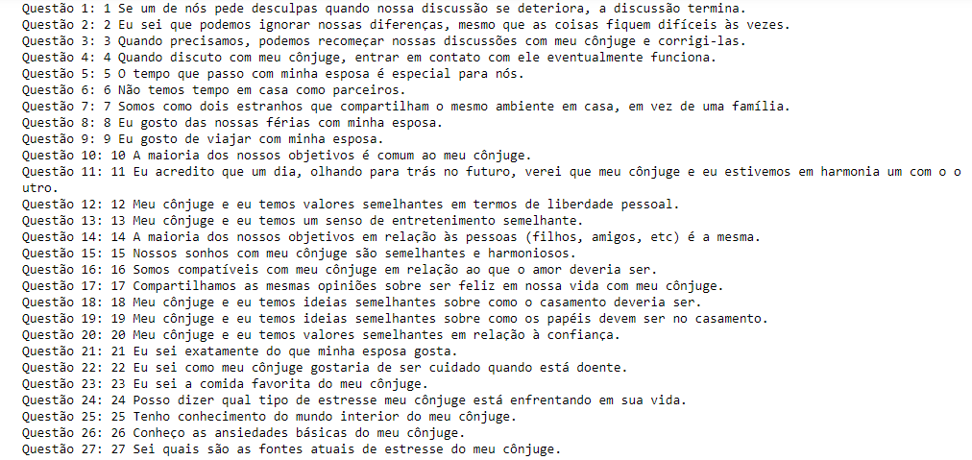
■ 4. Dataset
ENGENHARIA INFORMÁTICA
@2023,28259- Pedro Silva, 23478- Tatiana Faria | Unidade Curricular: INTELIGÊNCIA ARTIFICIAL – Ano Letivo 2022/2023
- 10 -
Trabalho Prático TP2~ Estudo de Investigação

Slide 11
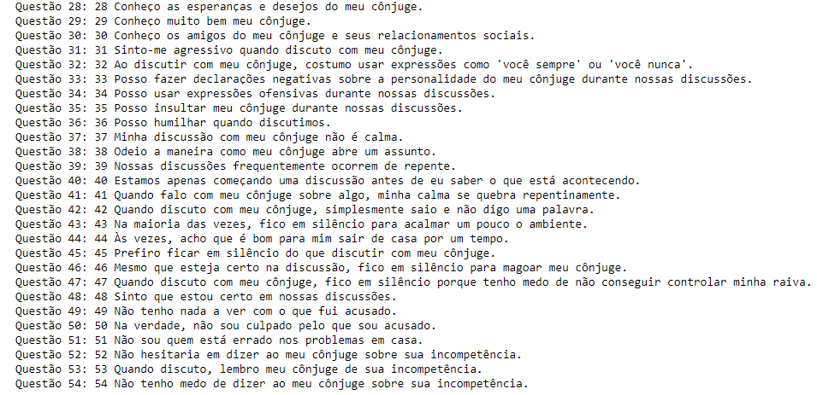
■ 4. Dataset
ENGENHARIA INFORMÁTICA
@2023,28259- Pedro Silva, 23478- Tatiana Faria | Unidade Curricular: INTELIGÊNCIA ARTIFICIAL – Ano Letivo 2022/2023
- 11 -
Trabalho Prático TP2~ Estudo de Investigação

Slide 12
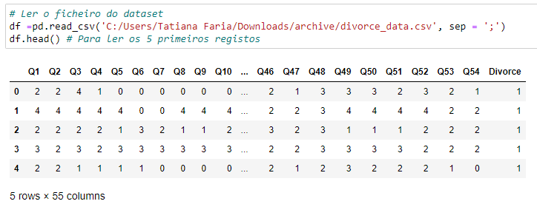
■ 4. Dataset
ENGENHARIA INFORMÁTICA
Depois de importadas as bibliotecas, importamos o dataset em formato de csv.
O pd.read_csv vai ler um ficheiro csv em um DataFrame utilizando o pandas, e permitindo que várias operações de análise e manipulação de dados no dataset carregado sejam realizadas.
Já o df.head() vai permitir ler os primeiros 5 registos do csv, isto é, vai mostrar as 5 linhas iniciais.
@2023,28259- Pedro Silva, 23478- Tatiana Faria | Unidade Curricular: INTELIGÊNCIA ARTIFICIAL – Ano Letivo 2022/2023
- 12 -
Trabalho Prático TP2~ Estudo de Investigação

Slide 13
■ 5.Tratamento de dados
ENGENHARIA INFORMÁTICA
Após observar os dados utilizando o comando df.isnull().sum() constatamos que não possuímos a necessidade de realizar algum tipo de tratamento de dados no nosso dataset, uma vez que:
Não existem colunas com diferentes tipos de dados e todas as colunas têm valores preenchidos. Os valores em todas as colunas estão dentro da faixa de 0 a 4.
Não há valores extremos ou discrepantes que precisem ser removidos.
Não há colunas que pareçam ter uma influência muito baixa na coluna que estamos interessados.
Basicamente, isto significa que o dataset parece estar em boas condições, com todas as colunas consistentes e preenchidas adequadamente. Não há necessidade de tratamentos adicionais, como remoção de valores ausentes ou outliers. Além disso, todas as colunas parecem ser relevantes para a nossa análise, não havendo colunas que possam ser descartadas por não contribuírem significativamente para a coluna de interesse.
@2023,28259- Pedro Silva, 23478- Tatiana Faria | Unidade Curricular: INTELIGÊNCIA ARTIFICIAL – Ano Letivo 2022/2023
- 13 -
Trabalho Prático TP2~ Estudo de Investigação

Slide 14
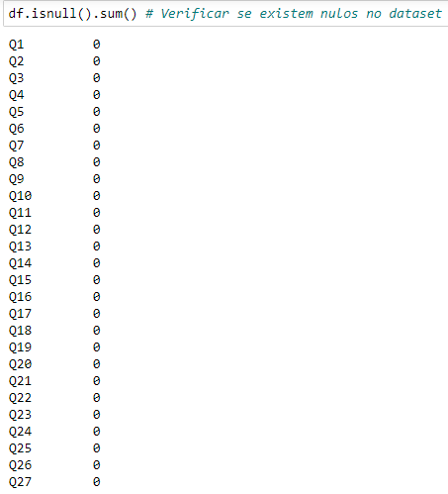
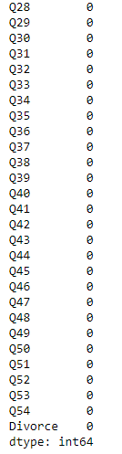
■ 5.Tratamento de dados
ENGENHARIA INFORMÁTICA
@2023,28259- Pedro Silva, 23478- Tatiana Faria | Unidade Curricular: INTELIGÊNCIA ARTIFICIAL – Ano Letivo 2022/2023
- 14 -
Trabalho Prático TP2~ Estudo de Investigação

Slide 15
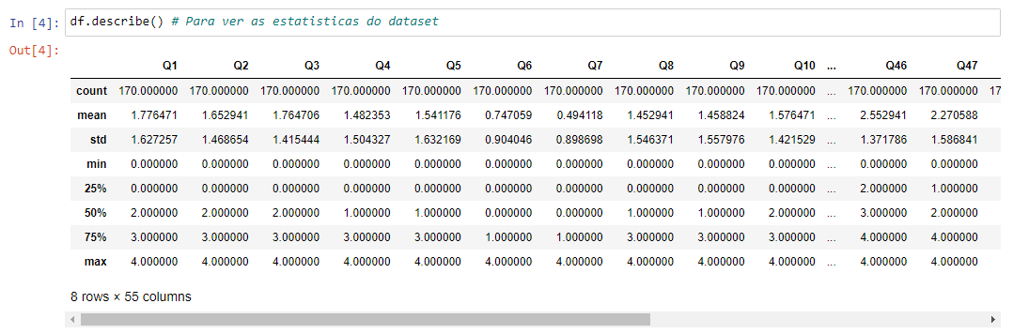
■ 6. Análise de Dados
ENGENHARIA INFORMÁTICA
Após concluirmos que não era necessário fazer tratamento de dados, começamos por fazer a análise de dados do nosso dataset.
Assim começamos por ver os diferentes tipos de estatísticas do nosso dataset.
@2023,28259- Pedro Silva, 23478- Tatiana Faria | Unidade Curricular: INTELIGÊNCIA ARTIFICIAL – Ano Letivo 2022/2023
- 15 -
Trabalho Prático TP2~ Estudo de Investigação

Slide 16
■ 6. Análise de Dados
ENGENHARIA INFORMÁTICA
O comando df.describe() calcula várias estatísticas descritivas para cada coluna numérica no DataFrame e retorna um novo DataFrame com essas informações.
As estatísticas descritivas comumente calculadas pelo df.describe() incluem:
Contagem: o número de valores não nulos em cada coluna.
Média: a média dos valores em cada coluna.
Desvio padrão: a medida de dispersão dos valores em cada coluna.
Valor mínimo: o menor valor em cada coluna.
Quartis: o primeiro quartil (25%), mediana (50%) e terceiro quartil (75%) dos valores em cada coluna.
Valor máximo: o maior valor em cada coluna.
Estas estatísticas ajudam a ter uma visão geral dos dados em cada coluna, identificar valores extremos, entender a distribuição dos dados e obter uma noção dos intervalos em que a maioria dos valores se encontra.
@2023,28259- Pedro Silva, 23478- Tatiana Faria | Unidade Curricular: INTELIGÊNCIA ARTIFICIAL – Ano Letivo 2022/2023
- 16 -
Trabalho Prático TP2~ Estudo de Investigação

Slide 17
■ 6. Análise de Dados
ENGENHARIA INFORMÁTICA
Ao analisarmos o nosso dataset, podemos observar que cada coluna possui 170 registros. No entanto, ao examinarmos as estatísticas descritivas, notamos que as médias variam em cada coluna. Essa variação ocorre devido à presença de diferentes tipos de respostas no nosso dataset.
Além disso, podemos notar que há variação nos valores de desvio padrão e nos quartis para cada coluna. Essa variação indica a dispersão dos dados e a distribuição dos valores em cada coluna. Por outro lado, os valores mínimo e máximo permanecem constantes e não variam.
@2023,28259- Pedro Silva, 23478- Tatiana Faria | Unidade Curricular: INTELIGÊNCIA ARTIFICIAL – Ano Letivo 2022/2023
- 17 -
Trabalho Prático TP2~ Estudo de Investigação

Slide 18
■ 6. Análise de Dados
ENGENHARIA INFORMÁTICA
O comando df.info() é utilizado para visualizar informações sobre o dataset, incluindo o tipo de dados de cada coluna e se há valores nulos presentes.
Este comando exibirá uma tabela que contém as seguintes informações para cada coluna:
Nome da coluna: o nome de cada coluna no DataFrame.
Tipo de dados: o tipo de dados da coluna, como inteiro, float, string, data, entre outros.
Contagem de não nulos: o número de valores não nulos presentes na coluna.
Dtype: uma representação compacta do tipo de dados da coluna, fornecida pela biblioteca pandas.
Uso de memória: a quantidade de memória utilizada pela coluna.
Essas informações são úteis para entender a estrutura do DataFrame, verificar se os tipos de dados estão corretos para cada coluna e identificar a presença de valores nulos.
@2023,28259- Pedro Silva, 23478- Tatiana Faria | Unidade Curricular: INTELIGÊNCIA ARTIFICIAL – Ano Letivo 2022/2023
- 18 -
Trabalho Prático TP2~ Estudo de Investigação

Slide 19
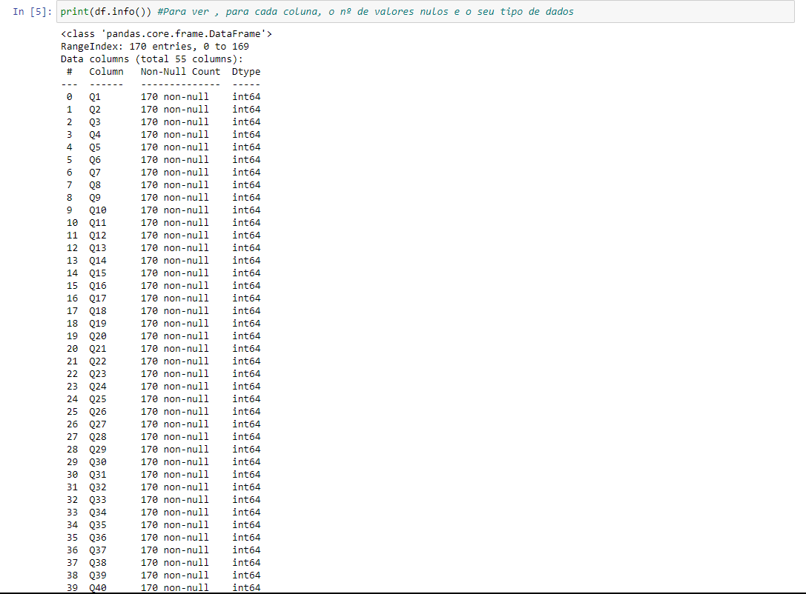
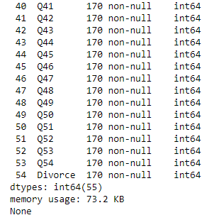
■ 6. Análise de Dados
ENGENHARIA INFORMÁTICA
@2023,28259- Pedro Silva, 23478- Tatiana Faria | Unidade Curricular: INTELIGÊNCIA ARTIFICIAL – Ano Letivo 2022/2023
- 19 -
Trabalho Prático TP2~ Estudo de Investigação

Slide 20
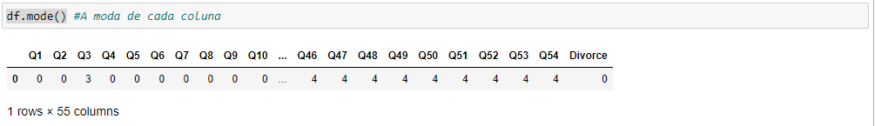
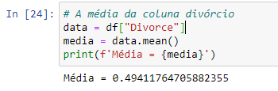
■ 6. Análise de Dados
ENGENHARIA INFORMÁTICA
O comando df.mode() é utilizado em pandas para encontrar a moda (valor mais frequente) de cada coluna.
Além disso, podemos calcular a média para uma coluna específica em um DataFrame. Para isso, podemos criar uma variável que contenha os valores da coluna desejada e, em seguida, utilizar o método .mean() para calcular a média dessa coluna. Neste caso, calculamos para a coluna "Divórcio", que possui valores do tipo 1 e 0. Daí a média ser aproximadamente 0.5, o que nos indica que o nº de casais divorciados é quase igual ao nº de não divorciados.
@2023,28259- Pedro Silva, 23478- Tatiana Faria | Unidade Curricular: INTELIGÊNCIA ARTIFICIAL – Ano Letivo 2022/2023
- 20 -
Trabalho Prático TP2~ Estudo de Investigação

Slide 21
■ 6. Análise de Dados
ENGENHARIA INFORMÁTICA
A variância mede a média dos quadrados das diferenças, enquanto o desvio padrão é a raiz quadrada da variância e indica o quanto os valores se desviam da média.
Este tipo de estatísticas são importantes para verificar o estado do dataset. Por isso, para calculá-los para a coluna "Divórcio", fazemos as seguintes etapas.
A primeira linha, data_numerator = sum([(x - media) ** 2 for x in data]), calcula a soma dos quadrados das diferenças entre cada valor "x" na coluna "Divorcio"(data) e a média "media" dessa lista. É uma parte do cálculo da variância.
A segunda linha, data_variancia = data_numerator / len(data), divide a soma dos quadrados das diferenças pela quantidade de elementos na lista "data" para obter a variância. Em seguida, o código imprime o valor da variância usando print(f'Variância = {data_variancia}').
A quarta linha, data_desvioPadrao = math.sqrt(data_variancia), calcula a raiz quadrada da variância usando a função sqrt() do módulo math, resultando no desvio padrão.
Por fim, o código imprime o valor do desvio padrão usando print(f'Desvio Padrão = {data_desvioPadrao}').
@2023,28259- Pedro Silva, 23478- Tatiana Faria | Unidade Curricular: INTELIGÊNCIA ARTIFICIAL – Ano Letivo 2022/2023
- 21 -
Trabalho Prático TP2~ Estudo de Investigação

Slide 22
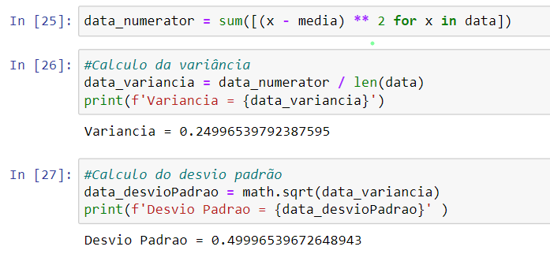
■ 6. Análise de Dados
ENGENHARIA INFORMÁTICA
@2023,28259- Pedro Silva, 23478- Tatiana Faria | Unidade Curricular: INTELIGÊNCIA ARTIFICIAL – Ano Letivo 2022/2023
- 22 -
Trabalho Prático TP2~ Estudo de Investigação

Slide 23
■ 6. Análise de Dados
ENGENHARIA INFORMÁTICA
A matriz de correlação é uma representação tabular que mostra as correlações entre as variáveis de um dataset. Ela exibe os coeficientes de correlação, que medem a relação estatística entre duas variáveis.
Cada célula da matriz de correlação contém o coeficiente de correlação entre duas variáveis. O coeficiente de correlação pode variar de -1 a 1 e indica a direção (positiva ou negativa) e a intensidade da relação entre as variáveis. Os valores mais próximos de -1 indicam uma correlação negativa forte, enquanto valores próximos de 1 indicam uma correlação positiva forte. Um valor próximo de 0 indica uma correlação fraca ou nula entre as variáveis.
A matriz de correlação é uma ferramenta útil para explorar a relação entre diferentes variáveis num conjunto de dados. Ela permite identificar se as variáveis estão relacionadas de forma positiva (quando uma aumenta, a outra também aumenta) ou negativa (quando uma aumenta, a outra diminui). Além disso, pode ajudar a identificar variáveis com forte relação entre si, o que pode indicar alta correlação ou redundância de informação.
@2023,28259- Pedro Silva, 23478- Tatiana Faria | Unidade Curricular: INTELIGÊNCIA ARTIFICIAL – Ano Letivo 2022/2023
- 23 -
Trabalho Prático TP2~ Estudo de Investigação

Slide 24
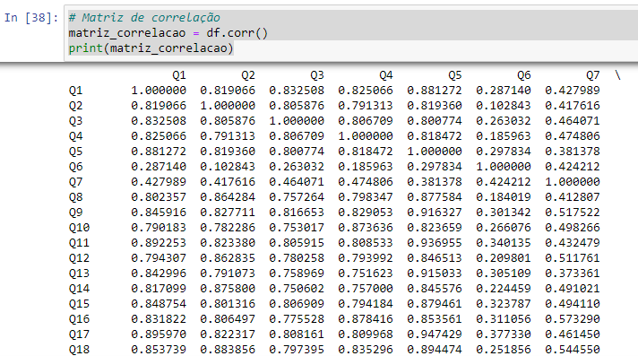
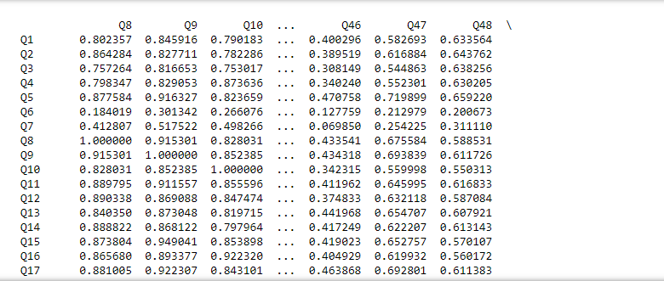
■ 6. Análise de Dados
ENGENHARIA INFORMÁTICA
@2023,28259- Pedro Silva, 23478- Tatiana Faria | Unidade Curricular: INTELIGÊNCIA ARTIFICIAL – Ano Letivo 2022/2023
- 24 -
Trabalho Prático TP2~ Estudo de Investigação

Slide 25
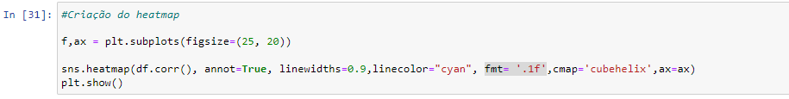
■ 6. Análise de Dados
ENGENHARIA INFORMÁTICA
Um heatmap (mapa de calor) é uma representação gráfica que utiliza cores para visualizar a relação entre duas variáveis em uma matriz de dados. É comumente utilizado para destacar padrões e tendências em datasets numéricos.
Neste, uma grade bidimensional é formada pelos valores das duas variáveis. Cada célula da grade é colorida de acordo com um esquema de cores, geralmente uma paleta de cores contínuas, que representa o valor da relação entre as duas variáveis.
As cores em um heatmap permitem identificar rapidamente os valores mais altos, mais baixos ou valores específicos de interesse. Geralmente, as cores mais claras indicam valores altos, enquanto as cores mais escuras representam valores baixos.
O heatmap é amplamente utilizado para visualizar a matriz de correlação entre as variáveis de um conjunto de dados. Ele destaca visualmente as relações positivas (cores claras) e negativas (cores escuras) entre as variáveis, ajudando a identificar padrões e associações.
@2023,28259- Pedro Silva, 23478- Tatiana Faria | Unidade Curricular: INTELIGÊNCIA ARTIFICIAL – Ano Letivo 2022/2023
- 25 -
Trabalho Prático TP2~ Estudo de Investigação

Slide 26
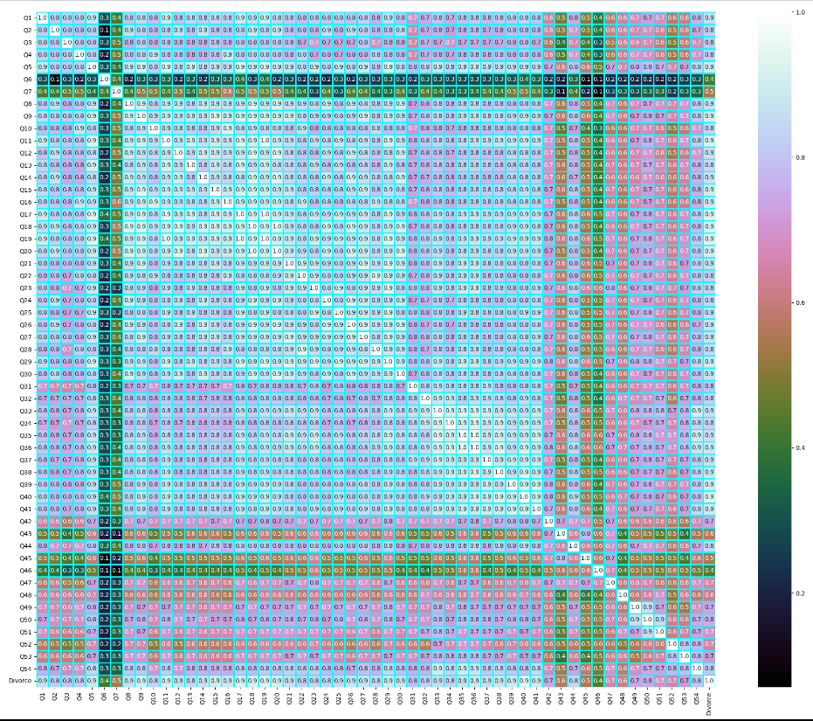
■ 6. Análise de Dados
ENGENHARIA INFORMÁTICA
@2023,28259- Pedro Silva, 23478- Tatiana Faria | Unidade Curricular: INTELIGÊNCIA ARTIFICIAL – Ano Letivo 2022/2023
- 26 -
Trabalho Prático TP2~ Estudo de Investigação

Slide 27
■ 6. Análise de Dados
ENGENHARIA INFORMÁTICA
Outra forma de analisar os dados é calcular a frequência de cada valor em cada coluna. Essa abordagem é particularmente útil quando lidamos com dados categóricos. Podemos examinar a frequência de cada tipo de dado e relacioná-lo com os resultados da coluna final.
Esta análise é útil para compreender a distribuição dos dados categóricos e sua relação com a coluna final, permitindo observar se certos tipos de dados têm uma maior incidência em resultados específicos.
Lembrando que, para uma análise mais aprofundada, é possível utilizar gráficos ou outras técnicas estatísticas para visualizar e interpretar as frequências dos valores em cada coluna, que é o que iremos fazer a seguir.
@2023,28259- Pedro Silva, 23478- Tatiana Faria | Unidade Curricular: INTELIGÊNCIA ARTIFICIAL – Ano Letivo 2022/2023
- 27 -
Trabalho Prático TP2~ Estudo de Investigação

Slide 28
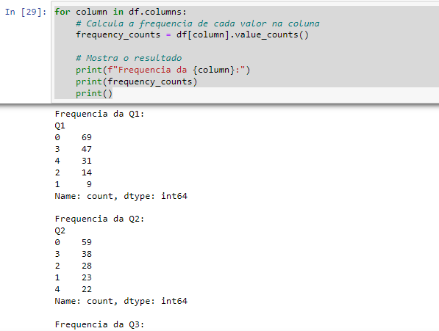
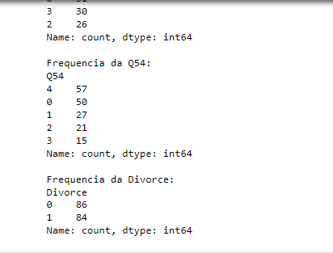
■ 6. Análise de Dados
ENGENHARIA INFORMÁTICA
@2023,28259- Pedro Silva, 23478- Tatiana Faria | Unidade Curricular: INTELIGÊNCIA ARTIFICIAL – Ano Letivo 2022/2023
- 28 -
Trabalho Prático TP2~ Estudo de Investigação

Slide 29
■ 6. Análise de Dados
ENGENHARIA INFORMÁTICA
Histogramas são gráficos que representam a distribuição de um dataset em relação às frequências de ocorrência de valores dentro de intervalos pré-definidos, chamados de bins. Eles são amplamente utilizados na análise de dados para visualizar a distribuição e identificar padrões nos dados.
A relevância dos histogramas na análise de dados está na capacidade de fornecer informações sobre a forma da distribuição, tendências centrais, variabilidade e possíveis outliers nos dados.
No caso do nosso dataset, a criação de vários histogramas para cada uma das colunas permite visualizar o número de casais que respondeu com cada tipo de resposta para cada uma das 54 perguntas presentes no dataset. Esta abordagem é útil para analisar a distribuição das respostas e identificar padrões ou tendências nas diferentes perguntas.
Ao criar um histograma para cada coluna, poderemos observar a contagem de ocorrências de cada resposta específica em relação ao número total de casais. Isso ajudará a identificar quais respostas são mais comuns, quais são menos frequentes e como a distribuição varia entre as perguntas.
@2023,28259- Pedro Silva, 23478- Tatiana Faria | Unidade Curricular: INTELIGÊNCIA ARTIFICIAL – Ano Letivo 2022/2023
- 29 -
Trabalho Prático TP2~ Estudo de Investigação

Slide 30
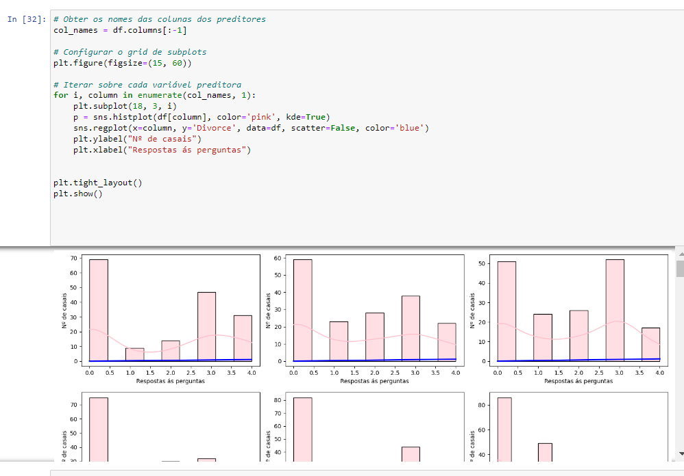
■ 6. Análise de Dados
ENGENHARIA INFORMÁTICA
@2023,28259- Pedro Silva, 23478- Tatiana Faria | Unidade Curricular: INTELIGÊNCIA ARTIFICIAL – Ano Letivo 2022/2023
- 30 -
Trabalho Prático TP2~ Estudo de Investigação

Slide 31
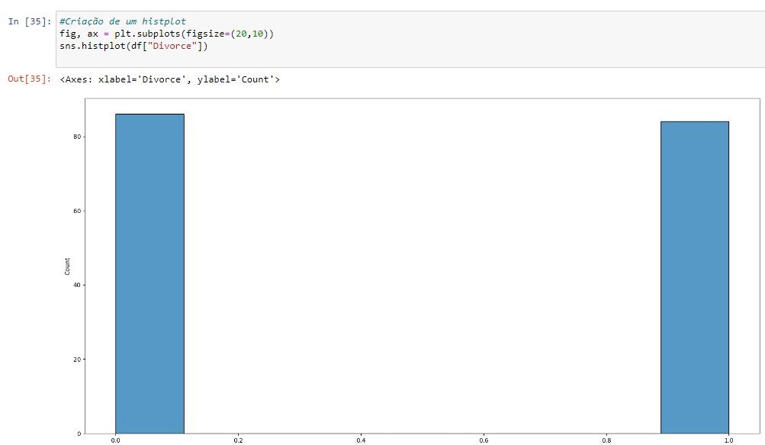
■ 6. Análise de Dados
ENGENHARIA INFORMÁTICA
@2023,28259- Pedro Silva, 23478- Tatiana Faria | Unidade Curricular: INTELIGÊNCIA ARTIFICIAL – Ano Letivo 2022/2023
- 31 -
Trabalho Prático TP2~ Estudo de Investigação

Slide 32
■ 6. Análise de Dados
ENGENHARIA INFORMÁTICA
Os gráficos circulares, também conhecidos como gráficos de pizza, são representações visuais que mostram a composição proporcional de diferentes categorias em relação a um todo. A relevância dos gráficos circulares na análise de dados está na capacidade de transmitir rapidamente a proporção de cada categoria em relação ao total.
No nosso dataset, a criação de vários gráficos circulares para cada coluna permite visualizar a distribuição proporcional das respostas em relação a cada pergunta individualmente. Essa abordagem é útil para analisar a composição das respostas e identificar as categorias mais predominantes em cada pergunta.
Ao criar um gráfico circular para cada coluna, poderemos observar a proporção de cada categoria de resposta em relação ao total de respostas para aquela pergunta específica. Cada fatia do gráfico circular representa uma categoria de resposta, e o tamanho da fatia é proporcional à proporção dessa categoria em relação ao total de respostas.
Essa visualização permitirá identificar visualmente as categorias de resposta mais comuns e as menos comuns em cada pergunta. Além disso, ao comparar os gráficos circulares entre diferentes perguntas, permitindo identificar diferenças nas distribuições de respostas e destacar padrões ou tendências específicas para cada pergunta.
@2023,28259- Pedro Silva, 23478- Tatiana Faria | Unidade Curricular: INTELIGÊNCIA ARTIFICIAL – Ano Letivo 2022/2023
- 32 -
Trabalho Prático TP2~ Estudo de Investigação

Slide 33
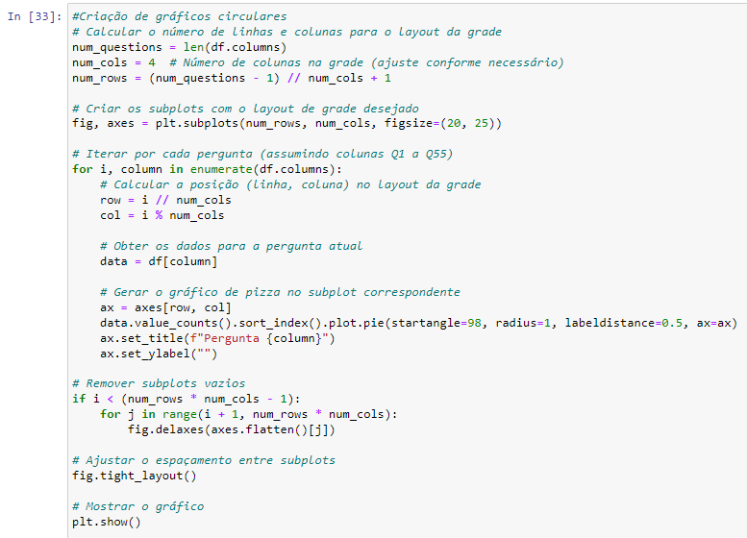
■ 6. Análise de Dados
ENGENHARIA INFORMÁTICA
@2023,28259- Pedro Silva, 23478- Tatiana Faria | Unidade Curricular: INTELIGÊNCIA ARTIFICIAL – Ano Letivo 2022/2023
- 33 -
Trabalho Prático TP2~ Estudo de Investigação

Slide 34

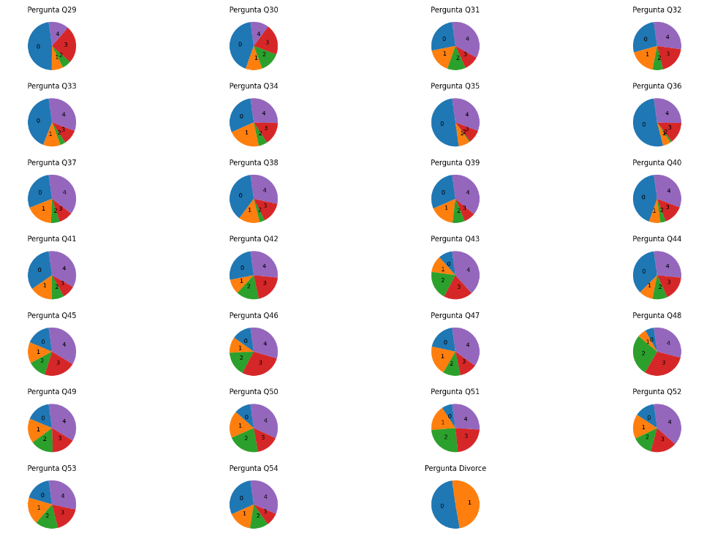
■ 6. Análise de Dados
ENGENHARIA INFORMÁTICA
@2023,28259- Pedro Silva, 23478- Tatiana Faria | Unidade Curricular: INTELIGÊNCIA ARTIFICIAL – Ano Letivo 2022/2023
- 34 -
Trabalho Prático TP2~ Estudo de Investigação

Slide 35
■ 6. Análise de Dados
ENGENHARIA INFORMÁTICA
A utilização de countplots com destaque de cor para representar a distribuição das respostas em relação ao status de divórcio é uma estratégia eficaz. Essa técnica permite identificar visualmente as diferenças nas frequências das categorias de resposta entre os casais divorciados e não divorciados, facilitando a análise das relações entre as variáveis e o divórcio.
Ao criar countplots com cores diferentes para os casais divorciados e não divorciados, estabelece uma distinção visual clara entre os dois grupos. Isso torna mais fácil identificar padrões, tendências ou diferenças significativas nas distribuições das respostas entre os grupos.
Comparar os countplots para diferentes perguntas permite observar se certas categorias de resposta são mais predominantes em um grupo em relação ao outro. Essas diferenças podem fornecer insights sobre fatores associados ao divórcio ou influências nas respostas dos casais. A análise comparativa entre grupos permite identificar padrões específicos e entender melhor as relações entre as variáveis e o resultado do divórcio.
@2023,28259- Pedro Silva, 23478- Tatiana Faria | Unidade Curricular: INTELIGÊNCIA ARTIFICIAL – Ano Letivo 2022/2023
- 35 -
Trabalho Prático TP2~ Estudo de Investigação

Slide 36
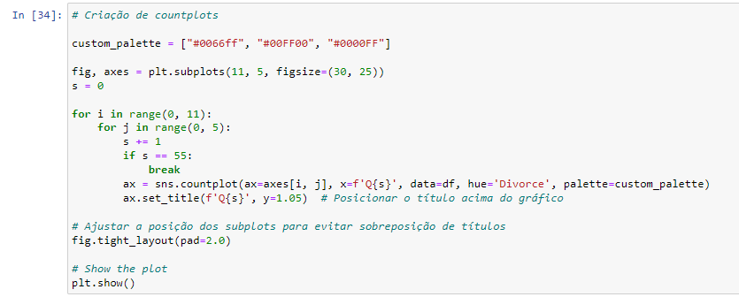
■ 6. Análise de Dados
ENGENHARIA INFORMÁTICA
@2023,28259- Pedro Silva, 23478- Tatiana Faria | Unidade Curricular: INTELIGÊNCIA ARTIFICIAL – Ano Letivo 2022/2023
- 36 -
Trabalho Prático TP2~ Estudo de Investigação

Slide 37
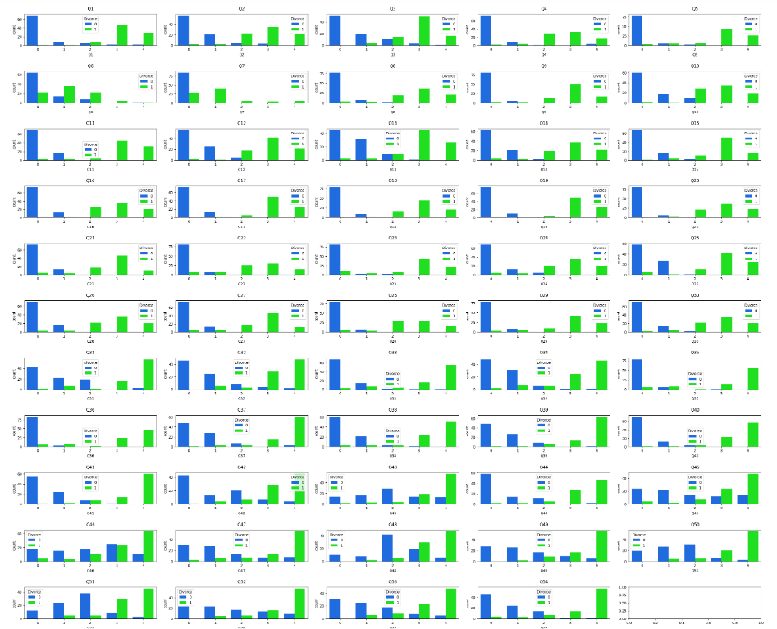

■ 6. Análise de Dados
ENGENHARIA INFORMÁTICA
@2023,28259- Pedro Silva, 23478- Tatiana Faria | Unidade Curricular: INTELIGÊNCIA ARTIFICIAL – Ano Letivo 2022/2023
- 37 -
Trabalho Prático TP2~ Estudo de Investigação

Slide 38
■ 7. Conclusão
ENGENHARIA INFORMÁTICA
Neste trabalho, realizamos a análise de um dataset denominado "Divorce Prediction" utilizando Python e bibliotecas como NumPy, Pandas, Matplotlib, Seaborn e SciPy. Exploramos a estrutura do dataset, verificamos a integridade dos dados e realizamos análises estatísticas descritivas.
Utilizamos técnicas de visualização, como histogramas, countplots e gráficos circulares, para compreender a distribuição das respostas e identificar diferenças entre casais divorciados e não divorciados.
Concluímos que o dataset estava em boas condições, sem a necessidade de tratamentos adicionais, e todas as colunas foram relevantes para a análise.
@2023,28259- Pedro Silva, 23478- Tatiana Faria | Unidade Curricular: INTELIGÊNCIA ARTIFICIAL – Ano Letivo 2022/2023
- 38 -
Trabalho Prático TP2~ Estudo de Investigação

Slide 39
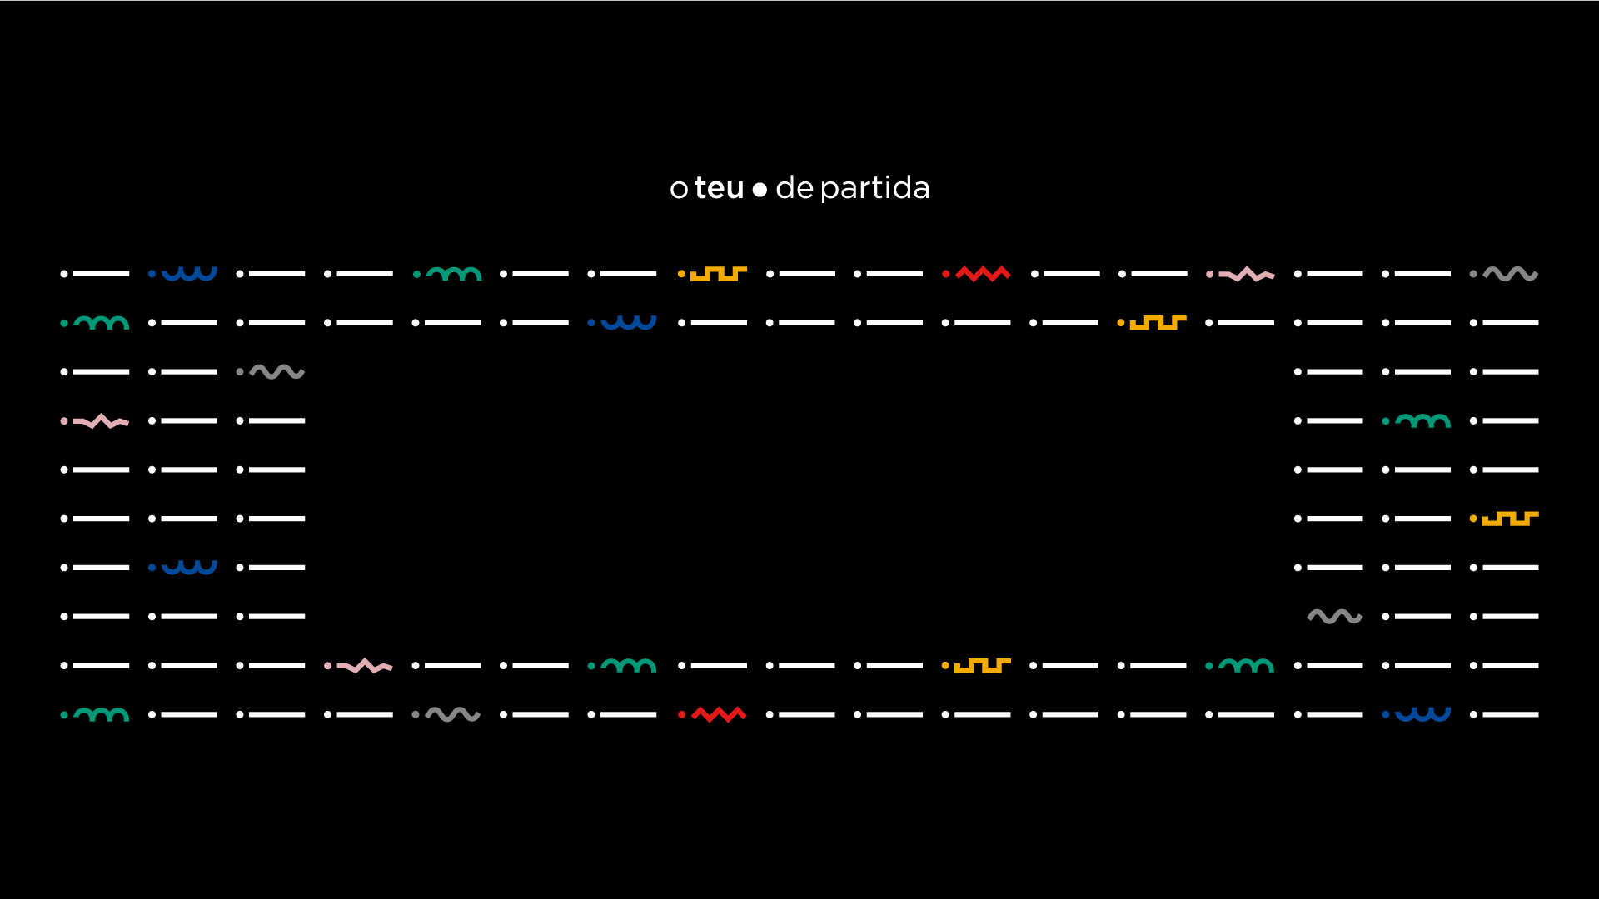
www.ipvc.pt

